Slide 1

19 апреля –
День подснежника
Выполнила:
Воспитатель Булханова О. Д

Slide 2
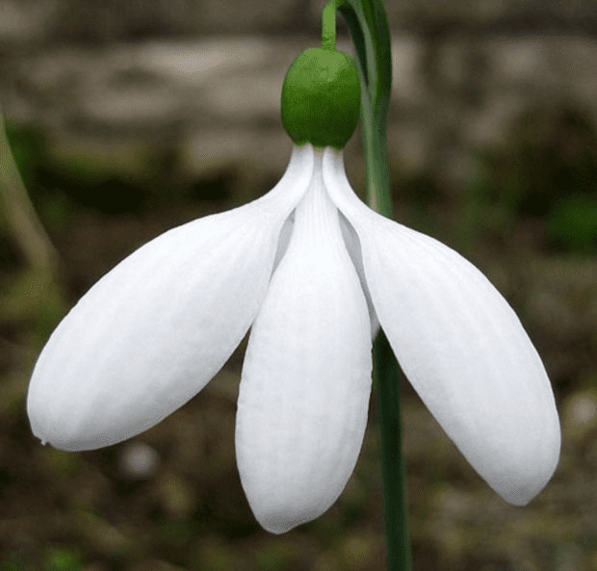
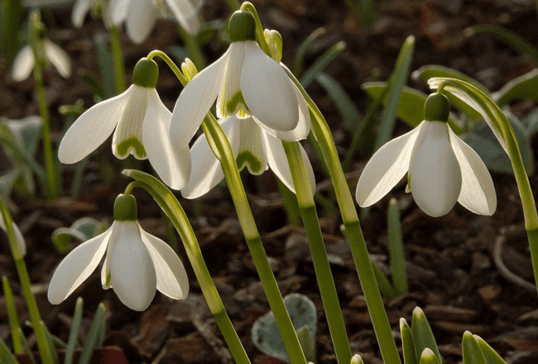
Подснежники –
миниатюрные колокольчики
в проталинах
В лесу, где березки столпились гурьбой,
Подснежника глянул глазок голубой.
Сперва понемножку
Зеленую выставил ножку.
Потом потянулся из всех своих маленьких сил
И тихо спросил:
«Я вижу, погода тепла и ясна,
Скажите, ведь, правда, что это весна?»
(П. Соловьева)

Slide 3
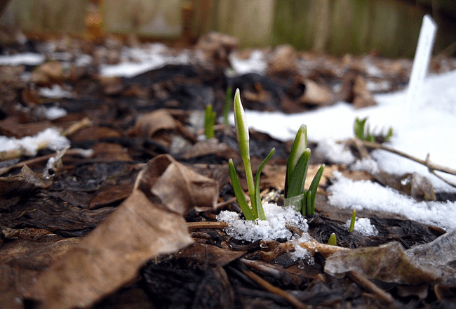
Трепетные обитатели леса порадуют красотой пробуждающейся природы и нежным ароматом. Они неожиданно появляются небольшими группками в проталинах. Ранней весной, когда солнце начинает пригревать сильнее и тает снег, подснежники пробуждаются и выпускают первые листочки.

Slide 4
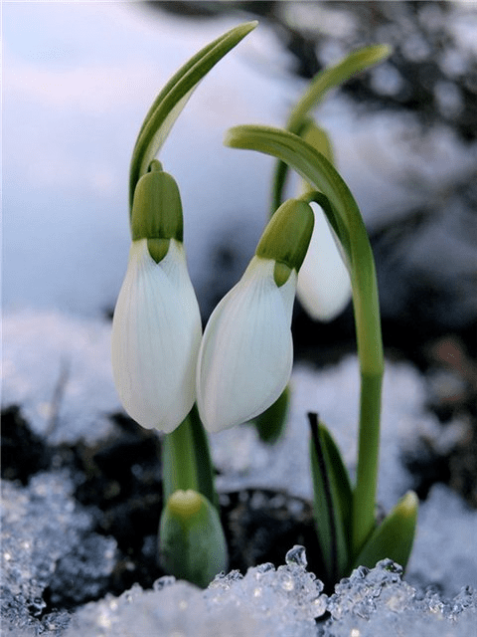
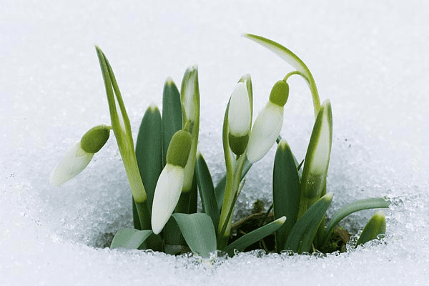
Затем распускаются крохотные головки цветов.

Slide 5
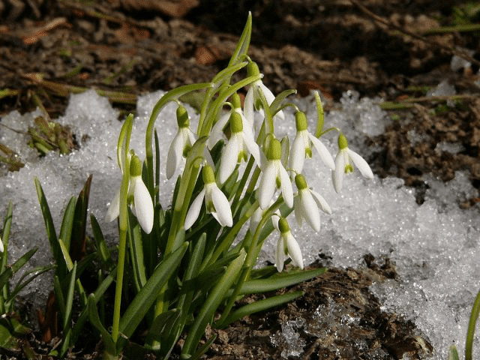
Ученые считают, что подснежник очень близок к видам, растущим в пустынях. Вот почему, когда приходит первая капель, подснежник быстрыми темпами начинает свой рост. Он, говоря иными словами, буквально спешит жить. Так поступают и растения, живущие в пустыне. Да им и нельзя иначе: задержись они с ростом хоть малость - придет пора испепеляющего зноя и пустынникам не выжить.
А вот подснежник спешит потому, что любит свет, солнышко, влажную подстилку просыпающихся лесов, а когда они одеваются в густой наряд зелени и доступ солнечных лучей прекращается, подснежник засыпает.

Slide 6
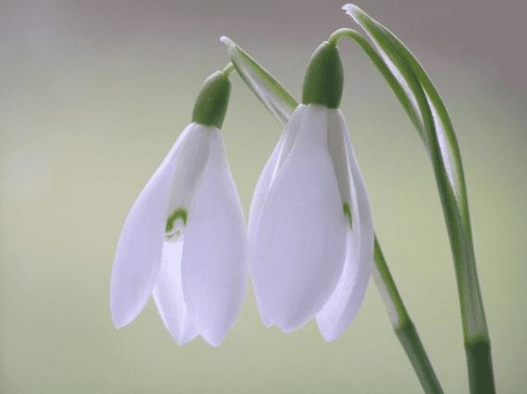
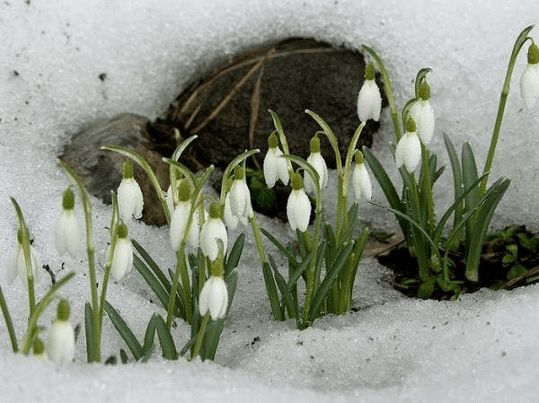
Легенды о появлении подснежников на Земле
Если верить старой легенде, то подснежники должны быть белыми. По одной из легенд, богиня Флора раздавала цветам костюмы для карнавала и подарила Подснежнику белое платье. Но снег тоже захотел принять участие в карнавале, хотя карнавальной одежды ему не полагалось. Тогда он стал просить цветы поделиться с ним костюмом. Все цветы боялись холода и не согласились, и только подснежник укрыл его своим хитоном. Вместе кружились они в хороводе цветов и прониклись друг к другу такой симпатией, что неразлучны по сей день.
В благодарность за это снег с тех пор укрывает Подснежник от холода. Так они и дружат по сей день: белый снег и белый Подснежник. К тому же, подснежники должны быть в форме колокольчиков, ведь не зря же французы зовут его снежным колокольчиком.

Slide 7
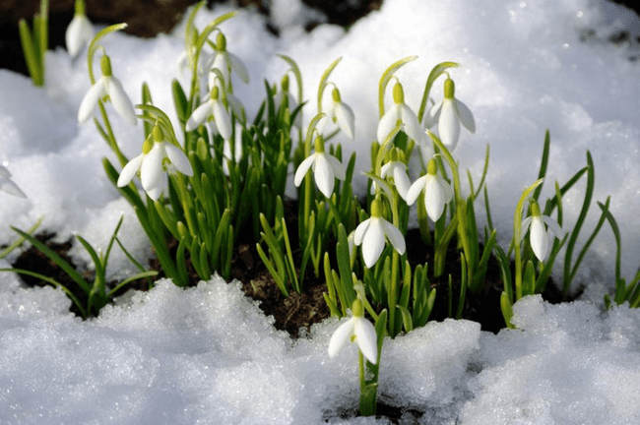
Может быть, подснежник не только первый весенний цветок, но первый цветок, выросший на Земле. Одна из старинных легенд гласит: первые люди, Адам и Ева, отведав запретный плод, вскоре были изгнаны из рая. Произошло это, когда было тепло, поэтому Ева не очень жалела о случившемся. Но вот резко подул ветер и пошел снег. Ева замерзла. Сколько она так шла - не помнит. И вдруг видит: появился ангел и начал превращать снежинки в нежные, белые цветы. Замерзшей Еве они как бы подали надежду: скоро потепление. С тех пор подснежник считают предвестником тепла и надежды.

Slide 8
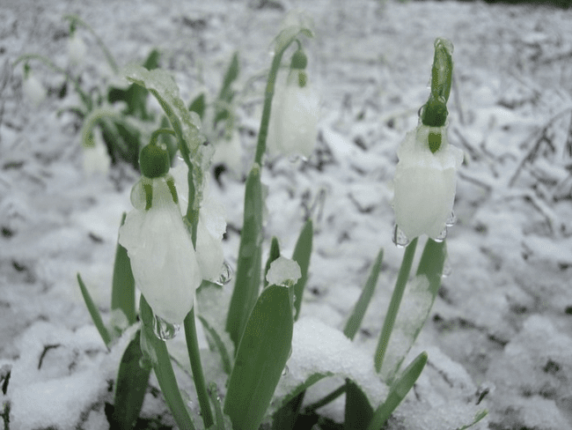
А русская легенда утверждает, что однажды старуха Зима со своими спутниками Морозом и Ветром решила не пускать на землю Весну. Но смелый Подснежник выпрямился, расправил лепестки и попросил защиты у Солнца. Солнце заметило Подснежник, согрело землю и открыло дорогу Весне. Ему не страшны ни снег, ни зимние морозы, ни весенние заморозки. И вот уже множество белых колокольчиков украшают первые проталины. И это верный знак - весна совсем близко!

Slide 9
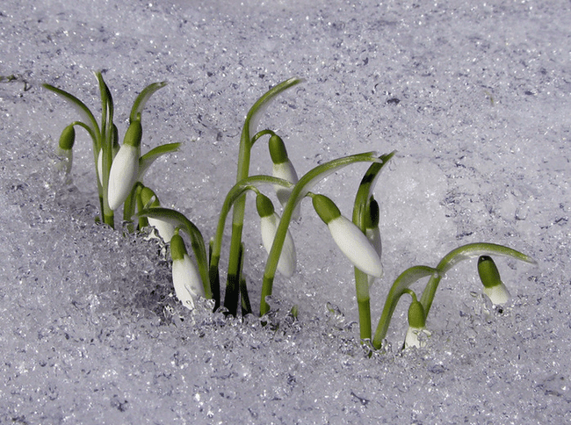
Как водится в легендах, давным-давно жили-были в одной лесной избушке брат и сестра. Были они молодые, но рано осиротевшие. Брат промышлял охотой и рыбалкой, а сестра хлопотала по дому.
Случилось однажды, что в отсутствие брата похитил девушку лихой человек, перебросил ее поперек седла и повез прочь от дома. Сопротивлялась красавица. Порвалась нитка речного жемчуга у нее на шее и падали жемчужинки в снег по дороге вперемешку со слезками.
Затем солнце сжалилось над девичьей бедой и пригрело посильнее, так, что из под снега в том месте где падали жемчужинки и слезы проросли цветы. По ним и нашел дорогу, понял где искать свою сестрицу отважный юноша, спешивший на выручку.

Slide 10

Берегите «снежный колокольчик»!
Увы, люди не умеют просто наслаждаться природной красотой.
В результате их варварского отношения к первенцам весны дикорастущих подснежников становится все меньше на нашей планете.
Виды, произрастающие на территории России,
почти все занесены в Красную Книгу в качестве исчезающих.
Таким образом, можно считать, что День подснежников в первую очередь является экологическим праздником, призванным беречь нежные цветы.
Будьте гуманными и вы!

